Slide 1
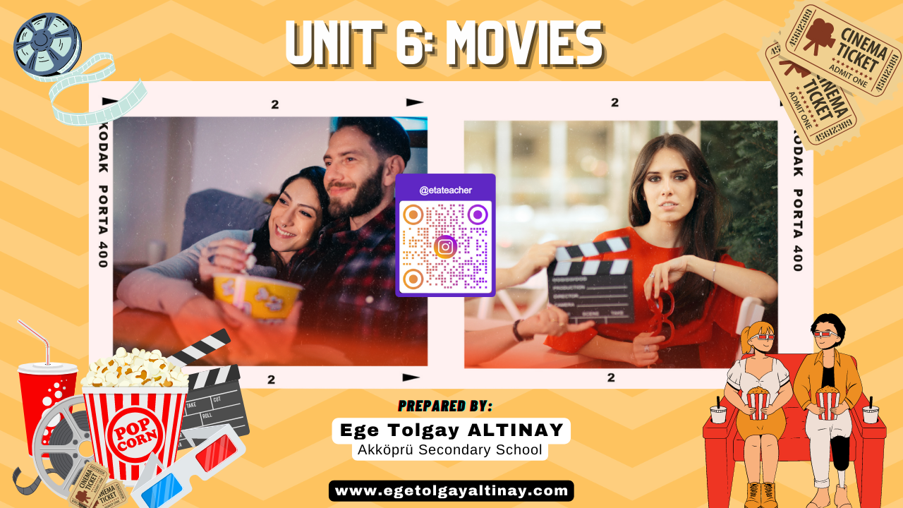

Slide 2
MOVIE TYPES
(FİLM TÜRLERİ)

Slide 3
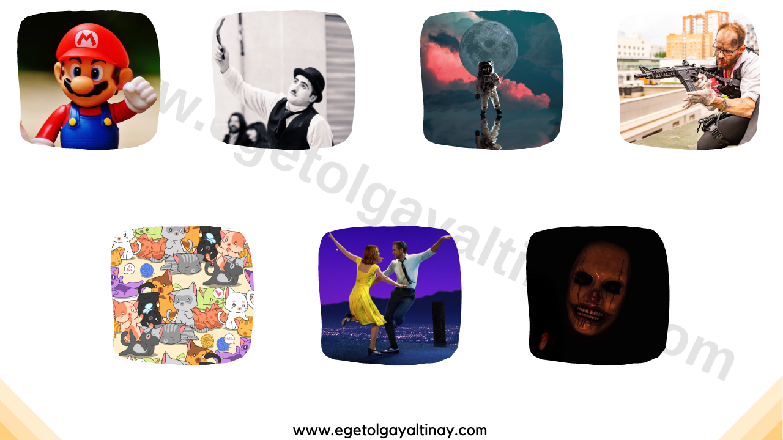
Animation
Comedy
Science Fiction (Sci-fi)
Action
Animasyon
Komedi
Bilim kurgu
Aksiyon
Cartoon
Musical
Horror
Çizgi Film
Müzikal
Korku

Slide 4

Documentary
Drama
Fantastic
Crime
Belgesel
Dram
Fantastik
Suç
War
Adventure
Savaş
Macera

Slide 5


Konu ile ilgili oyuna aşağıdaki linkten ulaşabilirsiniz:
https://www.egetolgayaltinay.com/lessons/156

Slide 6
Opinions about Movies
(Filmler Hakkındaki Fikirler)

Slide 7

Scary
Brave
Clever
Honest
Evil
Korkutucu
Cesur
Akıllı
Dürüst
Kötü, şeytani
Beautiful
Ugly
Lonely
Strong
Lazy
Güzel
Çirkin
Yalnız
Güçlü
Tembel

Slide 8
OTHER IMPORTANT WORDS
(DİĞER ÖNEMLİ KELİMELER)
Great:
Harika
Ticket:
Bilet
Funny:
Eğlenceli
Movie Theater:
Sinema
Absurd:
Saçma
Friendship:
Arkadaşlık
Boring:
Sıkıcı
Character:
Karakter
Entertaining:
Eğlenceli
Save:
Kurtarmak
Interesting:
İlginç
Tell lies:
Yalan söylemek
Terrible:
Berbat
Enjoyable:
Eğlenceli
Helpful:
Yardımsever
Friendly:
Arkadaş canlısı
Prefer:
Tercih etmek
Happy:
Mutlu

Slide 9

Konu ile ilgili oyuna aşağıdaki linkten ulaşabilirsiniz:
https://www.egetolgayaltinay.com/lessons/157

Slide 10
Talking About Movies (Filmler Hakkında Konuşurken)
Filmler hakkında konuşurken aşağıdaki sor kalıplarını kullanırız:
When is it on?
Ne zaman gösterimde?
What do you think about …?
…….... hakkında ne düşünüyorsun?
What is the name of the movie?
Filmin adı nedir?
What type of movie is it?
Filmin türü nedir?
What is your favorite movie?
En sevdiğin film nedir?
Who is favorite character?
En sevdiğin karakter kimdir?
What is the movie about?
Film ne hakkında?
What time is the movie?
Film saat kaçta?

Slide 11
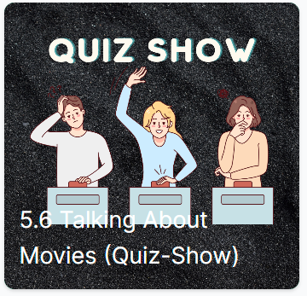
Konu ile ilgili oyuna aşağıdaki linkten ulaşabilirsiniz:
https://www.egetolgayaltinay.com/lessons/158

Slide 12
MOVIE POSTERS
(FİLM AFİŞLERİ)
Name of the movie:
(Filmin adı)
Type of the movie:
(Filmin türü)
Characters of the movie:
(Filmin karakterleri)
Date of the movie:
(Filmin tarihi)
Time of the movie:
(Filmin saati)
Place of the movie:
(Filmin yeri)

Slide 13
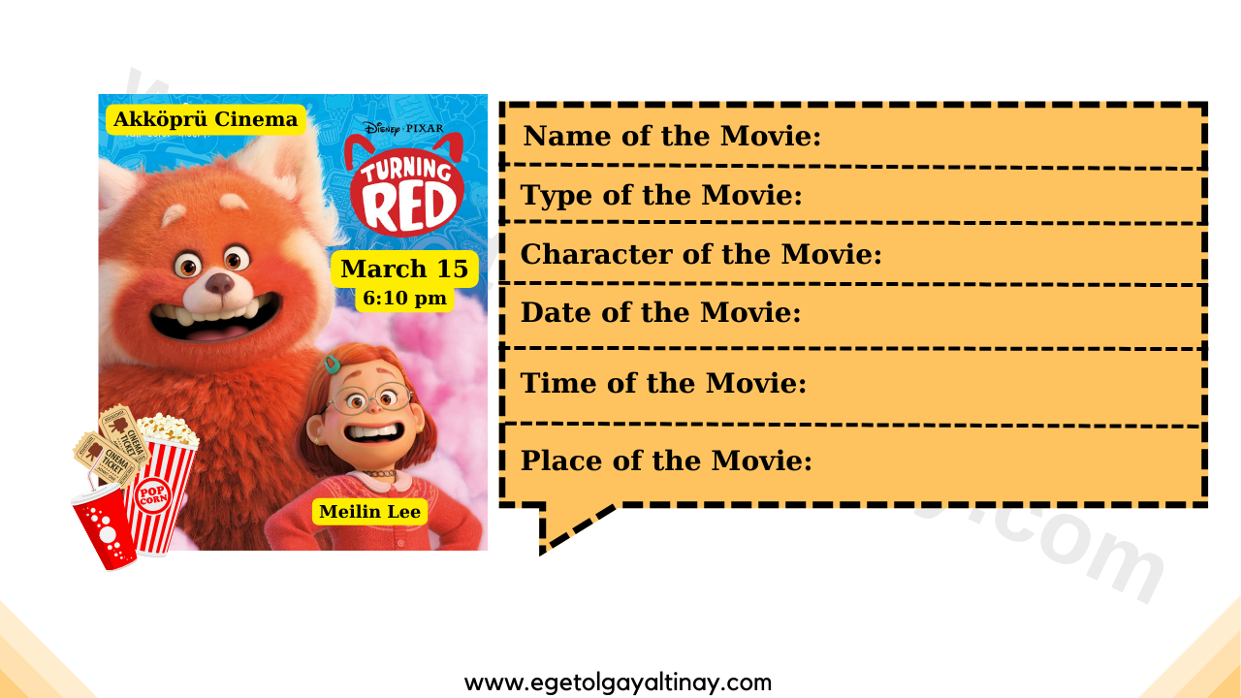
Fill in the blanks according to the Movie Posters.
Turning Red
Animation
Meilin Lee
March 15
6:10 / It’s ten past six.
Akköprü Cinema

Slide 14
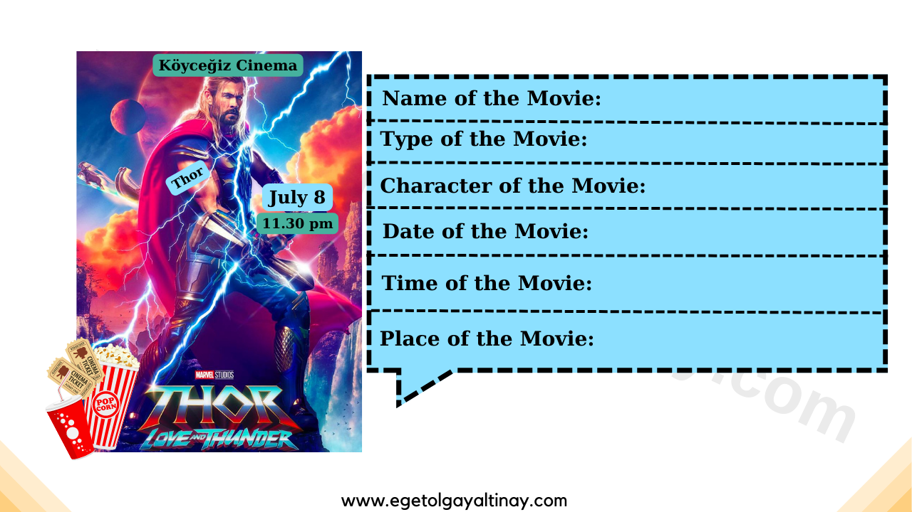
Fill in the blanks according to the Movie Posters.
Thor: Love and Thunder
Fantastic
Thor
July 8
11.30 / It’s half past eleven.
Köyceğiz Cinema

Slide 15
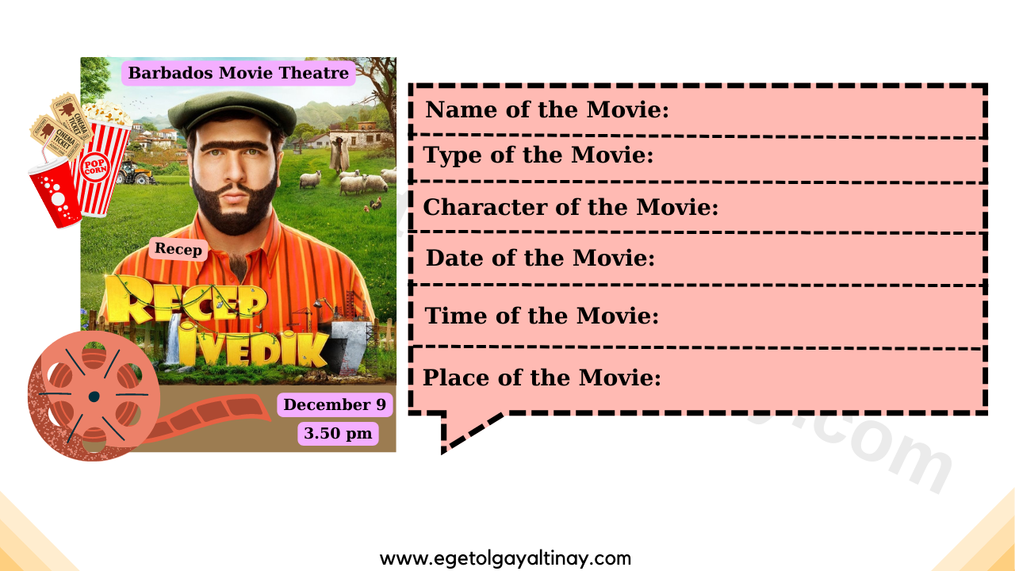
Fill in the blanks according to the Movie Posters.
Recep Ivedik 7
Comedy
Recep
December 9
3.50 / It’s ten to four.
Barbados Movie Theatre

Slide 16
LIKES / DISLIKES
(SEVDİKLERİM / SEVMEDİKLERİM)

Slide 17

LIKES
(Sevdiğimiz Şeyler)
1) LIKE:
Sevmek / Beğenmek
ex: She like comedy movies.
(O komedi filmlerini sever)
2) LOVE:
…-yı çok sevmek
ex: I love animations.
(Animasyon filmlerini çok severim.)
3) PREFER:
…-yı tercih etmek
ex: I prefer cartoons.
(Çizgi filmleri tercih ederim)

Slide 18

DISLIKES
(Sevmediğimiz Şeyler)
DON’T LIKE:
DİSLİKE:
Sevmemek / beğenmemek.
ex: I don’t like dramas, they are boring.
ex: I dislike musicals.
3) HATE:
Nefret etmek.
ex: I hate horror movies, they are scary.

Slide 19
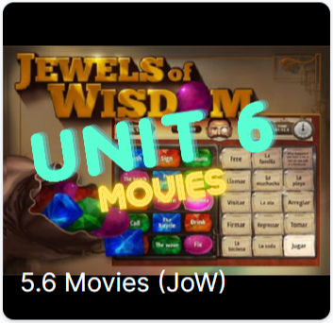
Konu ile ilgili oyuna aşağıdaki linkten ulaşabilirsiniz:
https://www.egetolgayaltinay.com/lessons/155

Slide 20


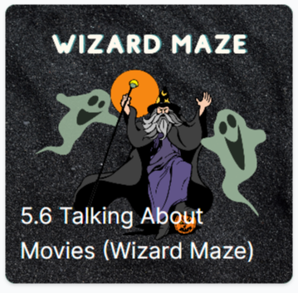
https://www.egetolgayaltinay.com/lessons/159
https://www.egetolgayaltinay.com/lessons/161
https://www.egetolgayaltinay.com/lessons/160
Diğer oyunlara yukarıdaki linklerden ulaşabilirsiniz.
www.egetolgayaltinay.com

Slide 21

SAMPLE
QUESTIONS

Slide 22
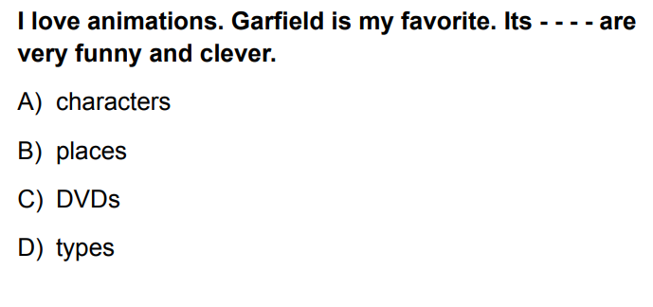

Slide 23
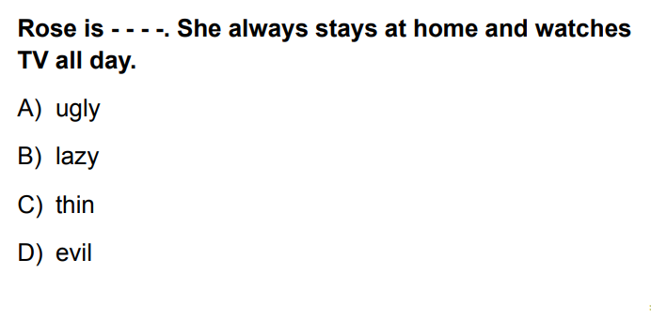

Slide 24
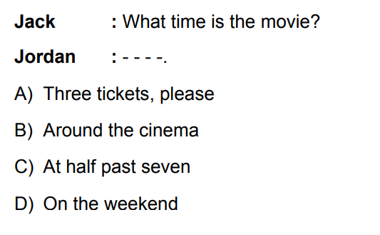

Slide 25
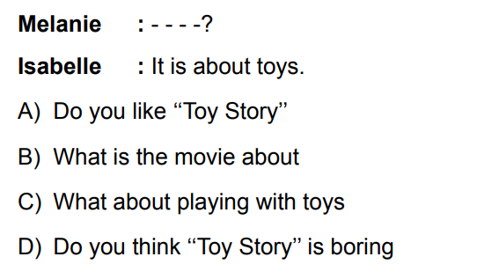

Slide 26
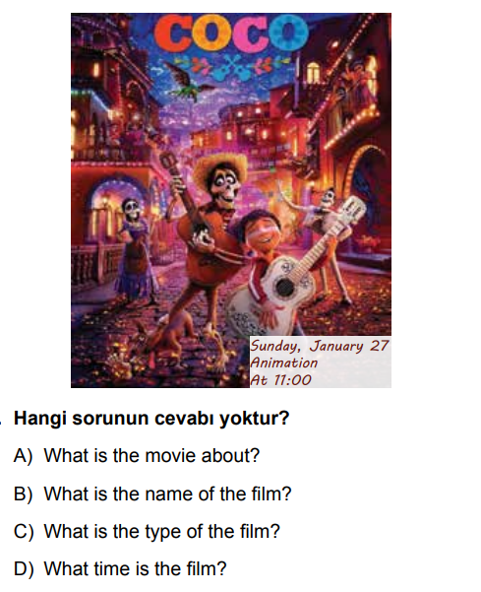

Slide 27
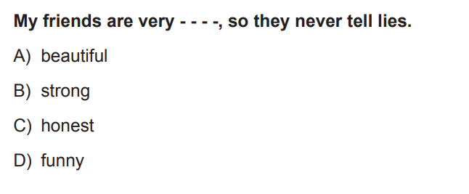

Slide 28
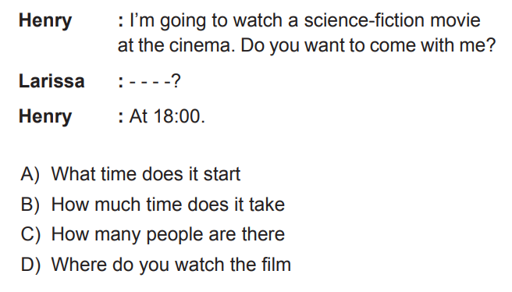

Slide 29



Ege Tolgay Altınay
Akköprü Ortaokulu Tuşba/VAN
Bu, ve benzeri içerikler için:
www.egetolgayaltinay.com adresini ziyaret edebilirsiniz.

